Slide 1
第4章 图搜索策略

Slide 2
4.1 或图搜索策略

Slide 3
4.1 或图搜索策略
图搜索策略是一种在图中寻找解路径的方法。我们首先看看对于一个实际搜索问题, 应该采用什么形式来表示, 是用图还是用树, 可以作如下比较:
(1）用树结构，允许搜索图中有相同结点出现，。
优点：控制简单。
缺点：占空间较大，产生相同结点多，则时空均需要较大的代价

Slide 4
4.1 或图搜索策略
(2）用图结构，不允许搜索图中有相同结点出现。
优点：节省大量空间(相同的结点只存一次）和时间(相同结点不需要重复产生）。
缺点：每产生一个新的结点需判断这个节点是否已生成过, 因而控制更复杂，判断也要占用时间。
碰到具体问题时，要权衡二者的利弊。若可能产生大量相同结点，则应采用搜索图。

Slide 5
4.1 或图搜索策略
图搜索算法只记录状态空间那些被搜索过的状态，它们组成一个搜索图叫G。G由两张表内的节点组成：
Open表：用于存放已经生成，且已用启发式函数作过估计或评价，但尚未产生它们的后继节点的那些结点，也称未考察结点。
Closed表：用于存放已经生成，且已考察过的结点。
一个结构Tree, 它的节点为G的一个子集。Tree 用来存放当前已生成的搜索树, 该树由G的反向边组成。

Slide 6
4.1.1 通用或图搜索算法
或图通用搜索算法：
设S₀ ：初态, S_{g}：目标状态
1. 产生一仅由S₀组成的open表；
2. 产生一空closed表；
3. 如果open为空，失败退出；
4. 在open表上按某一原则选出第一个优先结点，称为n，放n到closed表中，并从open表中去掉n；

Slide 7
4.1.1 通用或图搜索算法
5. 若n∈S_{g}，则成功退出；
解为在Tree中沿指针从n到s₀的路径，或n本身。
(如八皇后问题给出n即可，八数码问题要给出路径）
6. 产生n的一切后继，将后继中不是n的先辈点的一切点构成集合M，将装入G作为n的后继, 这就除掉了既是n的先辈又是n的后继的结点就避免了回路,节点之间有偏序关系存在）

Slide 8
4.1.1 通用或图搜索算法
7. 对M中的元素P，分别作两类处理：
7.1 若P∈G，即P不在open表中也不在closed表中，则P加入open表^{注1}，同时加入搜索图G中，对P进行估计放入Tree中。
7.2 P∈G，则决定是否更改Tree中P到n的指针^{注2}。
8. 转3。

Slide 9
4.1.1 通用或图搜索算法
注1：
若生成的后继节点放于：
（1）Open 表的尾部——相当于Breadth-first-search；
（2）Open表的首部——相当于Depth-first-search；
（3）根据启发式函数f的估计值确定最佳者，放于Open表的首部——相当于Best-first-search。

Slide 10
4.1.1 通用或图搜索算法
说明: (1) 若P∈M且在open表中，这说明P在n之前已是某一结点m的后继, 但本身尚未被考察(未生成P的后继)，
S₀
Path1 Path2
n m
后扩展 p 先扩展
P在n之前已是某一结点m的后继

Slide 11
4.1.1 通用或图搜索算法
这说明从S₀→p至少有两条路径，这时有两种情况：
a．若Path1的代价<Path2的代价时，当前路径较好，要修改p的指针，使其指向n，即标出搜索之后的最好路径；
b．若Path1的代价≥Path2的代价时，原路径较好，不改变p的指针。

Slide 12
4.1.1 通用或图搜索算法
(2）若p∈M且在closed表中，这说明:
a. p在n之前已是某一节点m的后继，所以需要作如(1)同样的处理，如下图右部。
b．p在closed表中，说明p的后继也在n之前已生成，我们称为Ps，那么对Ps同样可能由于n→p这一路径的加入又必须比较多条路径代价后而取代价小的一条，如下图左部。

Slide 13
4.1.1 通用或图搜索算法
S₀
过去对Ps所选 现在生成P 过去生成
的最优路径 的路径 P的路径
k n
Ps m
P
图2-23 p∈M且在closed表中时不同的最优路径

Slide 14
4.1.1 通用或图搜索算法
即过去对S₀→P而言的最优路径为S₀→m→p，现在要从S₀→m→p与S₀→n→p中求最优路径。
同理，若过去对S₀→Ps而言的最优路径为S₀→k→Ps, 现在要从｛S₀→p→Ps,S₀→k→Ps｝中选最优路径。

Slide 15
4.1.1 通用或图搜索算法
例2.9 设当前搜索图和搜索树分别为：
S₀
n
P m
P_{s} P_{s}，
S₀
n
P m
P_{s} P_{s}，
当前搜索图和搜索树

Slide 16
4.1.1 通用或图搜索算法
若启发式函数f(n）为从起点S₀到节点n得最短路径的长度，该长度用边的数目表示，当前扩展的节点是搜索图中的n，设p是n的后继， 如下图2-25(a)，p是已考察节点，则在扩展了节点n后，P 的f值应从4减少到2，这时Tree中P原来指向m的指针应改变指向n，

Slide 17
4.1.1 通用或图搜索算法
S₀
n
F m
P_{s} P P_{s}，
S₀
n
F m
P_{s} P P_{s}，
扩充n 的搜索图 修改P指针的搜索树

Slide 18
4.1.1 通用或图搜索算法
S₀
n
F m
P_{s} P P_{s}，
P的指针改变后，P_{s}，的路径自动改变了，P_{s}的f值从4减少到了3，这时也应该修改在Tree中的指针，修改的结果为图2-26
P的指针改变后，Tree中指针的修改

Slide 19
例：在地图上寻找城市A至B的最短路径，双虚线表示n_{i}与S_{g}的直线距离(可以从地图上量出）, 虚线表示n_{i}与S_{g}的实际要走的路径，实线表示从S₀出发已经走过的路径为g(n);则实线表示的路径为g(n),粗实线表示g*(n)，虚线表示的路径为h*(n）,双虚线表示的路径为h(n)。
S₀
n
S_{g}

Slide 20
4.1.2 A算法与A*算法
1．A算法与A*算法定义
或图通用算法在采用如下形式的估计函数时, 称为A算法。
f(n)=g(n)+h(n)
其中g(n)表示从S₀到n点费用的估计，因为n为当前节点，搜索已达到n点，所以g(n)可计算出。h(n)表示从n到Sg接近程度的估计，因为尚未找到解路径，所以h(n)仅仅是估计值。

Slide 21
4.1.2 A算法与A*算法
若规定h(n)≥0，并且定义：
f*(n)=g*(n)+h*(n)
表示S₀经点n到S_{g}最优路径的费用，也有人将f*(n)定义为实际最小费用。其中g*(n)为S₀到列n的最小费用, h*(n)为到S_{g}的实际最小费用。在上例中，双虚线表示的路径就可以作为h(n），显然有
g(n）≥g*(n）
h(n）≤ h*(n）

Slide 22
4.1.2 A算法与A*算法
若令 h(n）≡0，则A算法相当于广度优先，因为上一层节点的搜索费用一般比下一层的小。
g(n）≡h(n）≡0，则相当于随机算法。
g(n）≡0，则相当于最佳优先算法。
特别是当要求
h(n）≤h*(n），
就称为这种A算法为A*算法。

Slide 23
4.1.2 A算法与A*算法
A*算法
设S₀ ：初态, S_{g}：目标状态
1. open={S₀}；
2. closed={ }；
3. 如果open={}，失败退出；
4. 在open表上取出f最小的结点n， n放到closed表中；
f(n)=g(n)+h(n) h<=h*

Slide 24
4.1.2 A算法与A*算法
5. 若n∈S_{g}，则成功退出；
6. 产生n的一切后继，将后继中不是n的先辈点的一切点构成集合M
7. 对M中的元素P，分别作两类处理：
7.1 若P∈G，则P对P进行估计加入open表，记入G和Tree。
7.2 P∈G，则决定更改Tree中P到n的指针
并且更改P的子节点n的指针和费用。
8. 转3。

Slide 25
4.1.2 A算法与A*算法
2．A*算法的性质
A*算法与一般的最佳优先比较，有其特有的性质：如果问题有解，即S₀→Sg存在一条路径，A*算法一定能找到最优解。这一性质称为可采纳性(admissibility）。 （p41 例2.11)

Slide 26
4.1.2 A算法与A*算法
下面要证明A*算法的可采纳性，证明分两步：
(1）证若问题有解，A*一定终止，由如下命题1-3证出。
(2）证若问题有解，A*终止时一定找到最优解，由如下命题4证出。

Slide 27
4.1.2 A算法与A*算法
命题1 对有限图而言，A*一定终止。
证：考察A*算法，算法终止只有二处：
第一处 在第5步，找到解时成功终止。
第二处 在第3步，open为空时失败退出。
算法每次循环从open上去掉一个点，而有限图的open表只有有限个节点加入，所以找不到解也会因为open表为空而停止

Slide 28
4.1.2 A算法与A*算法
命题2 若A*不终止，则搜索图中open表上的点的f值将会越来越大。
证：设n为open中任一节点，d*(n）为从S到n中最短路径长度，由于从某一点求出其后继的费用不小于某个小的正数e，所以
g*(n）≥d*(n）·e
而 g(n）≥g*(n）≥d*(n）·e
又因为 h(n）≥0
所以f(n）≥g(n）≥g*(n）≥d*(n）·e (2-1）

Slide 29
4.1.2 A算法与A*算法
命题3 若问题有解，在A* 终止前，open表上必存在一点n’，n’位于从S₀→Sg的最优路径上，且有
f(n’）≤f*(S₀） (2-2）
f*(S₀）表示从S₀到S_{g}的最优路的实际最小费用。
f*(n）表示从S₀经过n到S_{g}的最优路的实际最小费用。

Slide 30
4.1.2 A算法与A*算法
证：令S₀=n₀，n₁，n₂，…，n_{k}=Sg为一条最优路径，设n’∈path(n₀，n₁，…，n_{k}）中最后一个出现在open表上的元素。显然n’一定存在，因为至少有S₀=n₀必然在open上，只考虑当n_{k}还未在closed表中时，因为若n_{k}已在closed表中时，则n_{k}=Sg，A*算法将终止于成功退出。

Slide 31
4.1.2 A算法与A*算法
由定义有
f(n’）=g(n’）+h(n’）=g*(n’）+h(n’） (因为n’在最优路径上）
≤g*(n’）+h*(n’）=f*(n’）=f*(S₀）(由于A*的定义h(n) ≤h*(n))
所以f(n’）≤f*(S₀）成立。

Slide 32
4.1.2 A算法与A*算法
推论1 若问题有解，A*算法一定终止。
因为若A*算法不终止，则命题2的
f(n）≥g(n）≥g*(n）≥d*(n）·e （2-1）
与命题3的
f(n’）≤f*(S₀） (2-2）
同时成立，则产生矛盾。

Slide 33
4.1.2 A算法与A*算法
命题4 若问题有解，A*算法终止时一定找到最优解, 即A*算法是可采纳的。
证：A*终止只有两种情况。
(1) 在第3步, 因open为空而失败退出
但由命题3可知：A*终止前，open表上必存在一点n’，满足
f(n’）≤f*(S₀）
即open表不会空，所以，不会终止于第3步。

Slide 34
推论2 凡open表中任一点n，若f(n）< f*(S₀），最终都将被A*算法挑选出来求后继，也即被挑选出来进行扩充。
证：用反证法，设f(n）< f*(S₀）且n没有被选出来作后继
由命题4, A*算法将找到一条路S₀=n₀，n₁，…，n_{k}=Sg,为最优路径
且f(n_{i}) ≤f(n)对一切i=0,1,…,k成立
因为最优路径选择的是n_{i}而不是n，
又因为n_{i}在最优路上,由f(n_{i})=f*(S₀)
所以 f*(S₀) ≤f(n)与f(n)<f*(S₀)同时成立,这是一个矛盾。

Slide 35
命题5 凡A*算法挑选出来求后继的点n必定满足: f(n）≤f*(S₀） (2-3)
证明:若n=Sg,由命题4 可知,A*一定找到最优解，所以
f(n）= f*(Sg）≤f*(S₀）;
若n≠Sg,由命题3可知:存在n’∈open且有f(n’）≤f*(S₀）
而现在A*算法选中了n而不是n’,所以必有
f(n)≤f(n’)≤f*(S₀)
即 f(n）≤f*(S₀）

Slide 36
4.1.2 A算法与A*算法
定义1
若A₁,A₂均是A*算法,
A₁采用f₁(x)=g₁(x)+h₁(x) 作为估计函数，
A₂采用f₂(x)=g₂(x)+h₂(x)作为估计函数。
h₁(x),h₂(x)都满足:
h_{i}(x)≤h_{i}*(x),i=1,2 (2-4)
如果h₁(x) < h₂(x)，则称A₂比A₁更具有信息(more informed)。

Slide 37
命题6 若A₂比A₁更具有信息,对任一图的搜索,只要从S₀→Sg存在一条路径,那么,A₂所用来扩充的点也一定被A₁所扩充。
证明: 在证明之前需要说明，在图搜索过程中, 若某一点有几个先辈节点,则只保留最小费用的那条路,所以A₁ 和A₂搜索的结果是树而不是图。
下面以A₂搜索树中节点的深度来归纳证明。

Slide 38
4.1.2 A算法与A*算法
归纳基础 设A₂扩充的点n的深度d=0，即n=S₀，显然A₁也扩充点n，因为A₁ 、A₂都要从S₀开始。
归纳假设 假设A₁扩充了A₂搜索树中一切深度d≤k的节点。
归纳证明 要证明A₂搜索树中深度d=k+1的任一节点n也必定为A₁所扩充。
用反证法 若A₂扩充了n，而A₁没有扩充n，将导出矛盾。

Slide 39
4.1.2 A算法与A*算法
由归纳法假设可知A₁搜索树深度小于等于k的节点包含A₂搜索树深度小于等于k的节点，
所以 如果存在路径S₀→n, d(n）=k+1, 则有
g₁(n）≤g₂(n） (2-5）
因为A₁搜索树中从S₀→n路径多些.

Slide 40
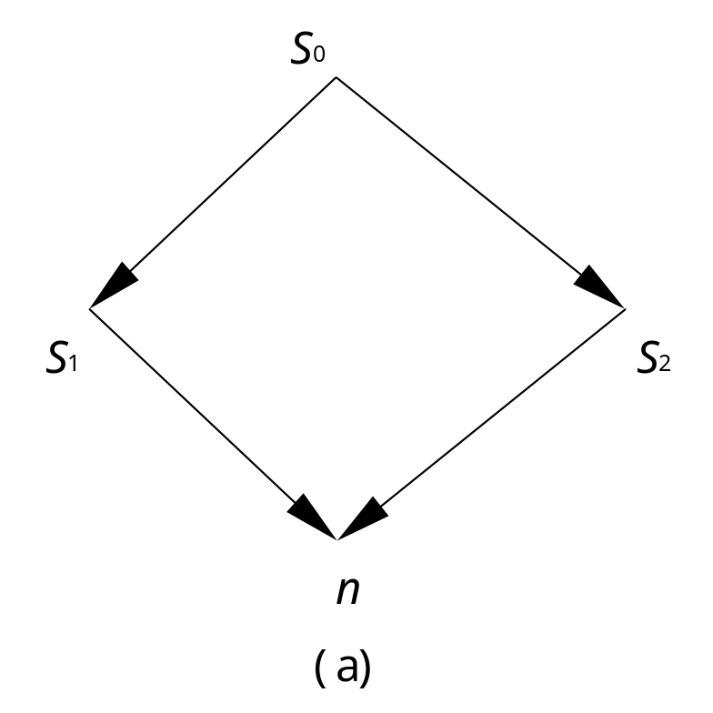
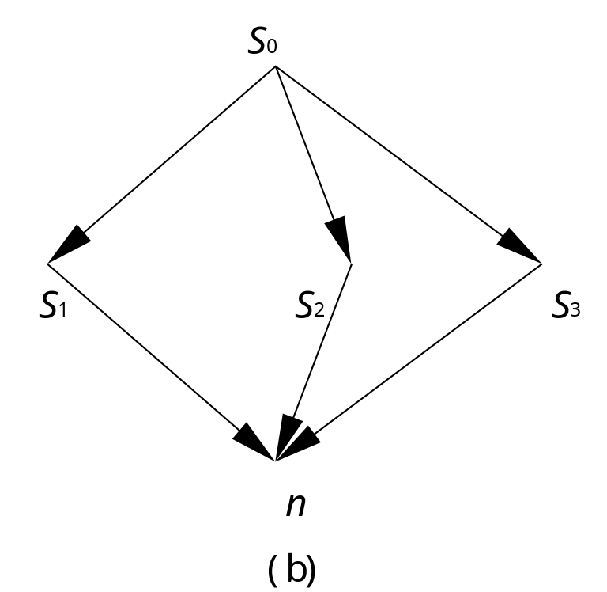
图2-30 A₁搜索树中从S₀→n路径比A₂多一些

Slide 41
4.1.2 A算法与A*算法
由A₂算法搜索时
∵ A₂选的是
min{g₂(S₀→S₁→ n), g₂(S₀→ S₂ →n)}
由A₁算法搜索时选的是
min{g₁(S₀→S₁→n), g₁ (S₀→S₂→n), g₁(S₀ → S₃→ n)}
A₁是从更多的路径中选最短者
∴ g₁(n)≤g₂(n)。

Slide 42
4.1.2 A算法与A*算法
搜索的费用与h(n)有一定的关系
A*算法要求h(n）≤h*(n）
但并不是越小越好，
也并不是越大越好，
下面分两种情况讨论。

Slide 43
1) h(n)估计过低，浪费过多
这可以用下图2-31示意说明。h(x)愈小，因为A*算法总是找具有小的f值的节点来扩充，将会造成一种误导,导致本不是通向解点也要搜索，并求后继。这样必定白白浪费时空。
S_{g} h(n)估计过低

Slide 44
(2）h(n)估计过高，则可能错过到目标。
当h(x) 超过它的实际值时，则有可能错过本来可以到达的目标。在下图中，若h(B)>AC分枝中任一点的值，则永远不会走B这条路，这将导致可能找不到解。
A
1.5
B
C
实际是1, 估计2
S_{g}
1

Slide 45
4.1.2 A算法与A*算法
另外搜索的费用并不完全由搜索节点数多少来确定，若f₂(n)计算远比f₁(n)复杂，则在比较两个搜索算法时，必须要考虑f的计算费用。
一般来说要权衡如下三个因素：
(1) 路径费用；
(2) 寻找路径时所搜索的节点数；
(3) 计算f所需的计算量。

Slide 46
若h(x)满足一定限制,如单调性限制，则搜索路径几乎就是解路径，因而大大减小了搜索费用。
定义2 一个启发式函数中的h(x)满足单调限制，可定义为：
如果对所有n_{i}与n_{j}，n_{j}是n_{i}的后继，有h(n_{i})≤h(n_{j})+c(n_{i},n_{j})，并且h(S_{g})=0, 即n_{j}到目标的最佳费用估计不会大于n_{i}到目标的最佳费用估计加上n_{i}至n_{j}的费用。

Slide 47
命题7 估计函数若满足单调限制，那么A*所扩充的任一点(即用来求过后继的点）n必在最优路上。
证明思路：
令g*(n)代表从S₀→n的最优路径费用，所以一般有:
g(n）≥g*(n） (2-12）
下面再利用单调限制能够证明：
g(n）≤g*(n） (2-13）
联立(2-12），(2-13），可得
g(n）=g*(n)，也就说明了n位于最佳路径上。

Slide 48
3．对A*算法的评价
A*算法的优点有：
（1）A*算法一定能保证找到最优解。
（2）若以搜索的节点数来估计它得效率，则当启发式函数h的值单调上升时，它的效率只会提高，不会降低。
（3）有比较合理的渐近性质。

Slide 49
A*算法的缺点是：
在不仅考虑搜索节点的多少，而且还要考虑搜索节点被搜索的次数的时候，则当h(n）过低估计h*(n）时，有时会显出很高的复杂性。
例2.12 就是一例. 野人传教士问题

Slide 50
4.2 与/或图搜索

Slide 51
4.2.1 问题归约求解方法
在问题求解过程中, 将一个大的问题变换成若干子问题, 子问题又可分解成更小的子问题，这样一直分解到可以直接求解为止, 全部子问题的解即为大的问题的解,这样的过程称为问题的规约(Problem Reduction)。并称大的问题为初始问题，可直接求解的问题为本原问题。

Slide 52
4.2.1 问题归约求解方法
一般说来，归约方法求解问题需要三大要素：
1． 初试问题的描述。
2． 一组将问题变换成子问题的变换规则。
3． 一组本原问题的描述。
例2.13 符号积分问题

Slide 53
4.2.1 问题归约求解方法
分解时有三种可能:
1. and
2. or
3. and, or 都有
从初始问题出发, 建立子问题以及子问题的子问题, 直至把初始问题规约为一个本原问题的集合, 这就是问题规约的实质。

Slide 54
4.2.2 与/或图搜索
将问题求解归约为与/或图的时，作如下规定：
1．根节点为原始问题描述;
本原问题的节点为叶节点。
2．可解节点为：
2.1 终叶节点是可解节点；
2.2 若n为一非终叶节点，且含有“或”后继节点，则只有当后继节点中至少有一个是可解节点时，n才可解；
2.3 若n为非终叶节点，且含“与”后继节点，则只有当后继节点全部可解时，n才可解。

Slide 55
4.2.2 与/或图搜索
3． 不可解节点：
3.1 没有后继节点的非终叶节点为不可解；
3.2 若n为一非叶节点含有“或”后继节点，则仅当全部后继节点为不可解时，n不可解。
3.3 若n为一非叶节点含有“与”后继节点，则只要有一个后继节点为不可解时，n为不可解。

Slide 56
4.2.2 与/或图搜索
4．图中搜索费用的计算
设从当前节点n到目标集Sg费用估计为h(n).
4.1 若n∈S_{g}, 则h(n)=0;
4.2 若n有一组由“与”弧连接的后继节点{n₁,n₂,…n_{i}} 则:
h(n)=c₁+c₂…+c_{i}+…+h(n₁)+h(n₂)+…+h(n_{i})
4.3 若n既有“与”又有“或”弧，则“与”弧算作一个“或”后继，再取各or弧后继中费用最小者为n的费用。

Slide 57
4.2.3 与/或图搜索的特点
1．与/或图搜索搜索费用的估计
对与/或图则不同，其费用计算的规则是：
n未生成后继节点时，费用由n本身决定;
n已生成后继节点时，费用由n的后继节点的费用决定。
因为后继节点代表分解的子问题, 子问题的难易程度决定原问题求解的难易程度，所以不再考虑n本身的难易程度。因此当决定了某个路径时，要将后继节点的估计值往回传送。

Slide 58

4.2.3 与/或图搜索的特点
例2.14 图2-31为一个与/或图的搜索过程。
第一步，A是唯一节点；

Slide 59
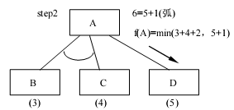
4.2.3 与/或图搜索的特点
第二步，扩展A后，得到节点B,C和D, 因为B，C的耗费为9，D的耗费为6，所以把列D的弧标志为出自A最有希望的弧；

Slide 60
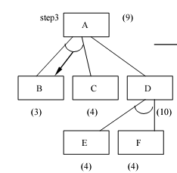
4.2.3 与/或图搜索的特点
第三步，选择对D的扩展，得到E和F的与弧，其耗费估计值为10。此时回退一步后，发现与弧BC比D更好，所以将弧BC标志为目前最佳路径；

Slide 61
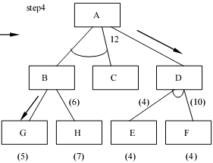
4.2.3 与/或图搜索的特点
第四步，在扩展B后,再回传值发现弧BC的耗费为12（6+4+2），所以D再次成为当前最佳路径。

Slide 62
4.2.3 与/或图搜索的特点
最后求得的耗费为:
f(A)=min(12,4+4+2+1)=11。
以上搜索过程由两大步组成：
（1) 自顶向下，沿当前最优路产生后继节点。
（2）由底向下，作估计值修正，再重新选择最优路。

Slide 63
2. 与/或图搜索路径的选择
由于有“与”连接弧，所以不能像“或”弧那样只看从节点到节点的个别路径。有时路径长反而好一些。如：
1
2
3
4
7
8
5
6
不可解
目标
9
10

Slide 64
1
2
3
4
8
不可解
7
5
6
目标
9
10
搜索虽然从①→②→⑧→⑩→⑤比①→③→⑤更长，但由于走③分枝的同时还必须走④，而④不可能通向解, 所以有时走长点的路径比短路径要好一些。

Slide 65
3. 与/或图搜索的限制
与/或图搜索仅对不含回路的图进行操作。
例如：
x y
表示求了x就可以求y.，求了y就可以求x，两者都不可能求解。

Slide 66
4.2.4 与/或图搜索算法AO*
AO*算法：
1. 令G=Init,计算h’(Init)。
2. 在Init标志solved之前或h’(Init)变成大于Futility之前，执行以下步骤：
2.1沿始于Init的已带标志的弧，选出当前沿标志路上未扩展的节点之一扩展（即求后继节点），此节点称为node。

Slide 67
4.2.4 与/或图搜索算法AO*
2.2 生成node的后继节点。
若无后继节点，则令h’(node)=Futility,说明该节点不可解；
若有后继节点，称为successor,对每个不是node祖先的后继节点（避免回路），执行下述步骤：
2.2.1 将successor加入G。
2.2.2 若successor∈Sg,则标志successor为solved，且令h’(successor)=0。
2.2.3 若successor∈Sg,则求h’(successor)

Slide 68
4.2.4 与/或图搜索算法AO*
2.3 由底向上作评价值修正，重新挑选最优路径。
// 令S为一节点集。
// S＝｛已标志为solved的点，或h’值已// 改变, 需回传至其先辈节点的节点｝
令S初值＝｛node｝,重复下述过程，直到S为空时停止。
2.3.1 从S中挑选一节点,该节点的后辈点均不在S中(保证每一正在处理的点都在其先辈节点之前作处理),此节点称为current,并从S中删除;

Slide 69
4.2.4 与/或图搜索算法AO*
2.3.2 计算始于current的每条弧的费用,即每条弧本身的费用加上弧末端节点h’ 的值(注意区分与,或弧的计算方法),并从中选出极小费用的弧作为h’（current）的新值。
2.3.3 将费用最小弧标志为出自current的最优路径。
2.3.4 若current与新的带标志的弧所连接的点均标志solved,则current标志solved.。
2.3.5 若current已标志为solved或current的费用已改变，则需要往回传，因此要把current的所有先辈节点加入S中。

Slide 70
step2.3.1 S={A}
step2.3.2 current：A
由于有A→B and C的弧，current的费用
=1+1+h’(B)+h’(C)=9
由于有A→D的弧，current的费用=1+5=6
A的费用=min(9,6)=6;
A
B
C
D
（3） （4） （5）

Slide 71
6
node=D，由step2.2.3，扩展D得
successor={E,F}，
D的耗费估计已经改变，向上回传，导致A的耗费为min（9，11）=9，所以，最优路径为A→BC弧。
A
10
D
E
F
h’(E)=4 h’(F)=4

Slide 72
4.2.5 对AO*算法的进一步观察
(1) 算法中2.3.5步中可能造成无用的回传
例2.17 （7）
当从E往回传时，若实际上走A →B这条路总是不好时，则从E→B回传是浪费，是无用的回传，所以完全回传至一切祖先的费用很大
A
B
C
(10) (6)
D
E
（3） （5）

Slide 73
若仅沿标志往回传，又可能找不到最优解。
如下图所示：
（11） （14）
(13) (10) (13) (18) (15)
扩展G (11)
(5) (6) (3) (5) (6) (3)
(5) (10)
(9)
A
A
B
C
B
C
D
E
F
D
E
F
G
G
H

Slide 74
由H→G回传时,若只沿“→ ”标志往上传至C，再回至E, 则E仍为（6）而实际上应为（11），B仍为（13）而实际上应为（18）。这样导致A将又选择A→B这条路，实际这条路径比A→C更差。
所以,只顺路径标志往上传递修正的AO*算法不一定保证能找到最优解。

Slide 75
（2）算法没有考虑子目标之间的相互依赖关系。
例2.18 美国总统候选人
美国出生 美国公民
(5) (3)
移民（少数）
(2)
A
B
C
D

Slide 76
4.2.6 用AO*算法求解一个智力问题
有这样一个智力问题：有12枚硬币，凡轻于或重于真币者，即为假币(只有一枚假币)，要设计一个搜索算法来识别假币并指出它是轻于还是重于真币，且利用天平的次数不多于3次。 演示
该问题的困难之处在于问题要求只称三次就要找到假币，否则就承认失败。如果称法不得当，使得留下的未知币太多，就不可能在3次内称出假币。 因此，每称一次，我们希望尽可能地得到关于假币的信息。

